Slide 1
Progress
By Kenneth Ruys

Slide 2
Inhoudsopgave
Inleiding
Verduidelijking herkenning
Tips
Vragen?
Demo

Slide 3
Inleiding
Fitniss-hulpje
Oefeningen herkennen en opslaan
Fotos maken en opslaan

Slide 4
Verduidelijking herkenning
Initiele idee
Eenmalig opnemen (sample)
Herhalingen herkennen
Meerdere oefeningen en workouts
Automatisch door je workout lopen
Hiervan zijn de eerste twee punten gelukt

Slide 5
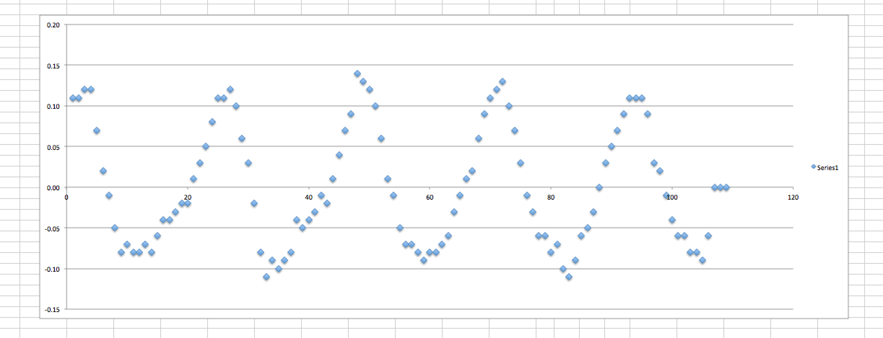
Verduidelijking herkenning

Slide 6
Verduidelijking herkenning

Slide 7
Tips
Werk in een duo
Werk er consequent aan
Begin optijd

Slide 8
Vragen

Slide 9
Demo

